Slide 1
项目实战之缓存
码农翻身群 135769418
微信公共号 coderising
刘欣 14703250

Slide 2
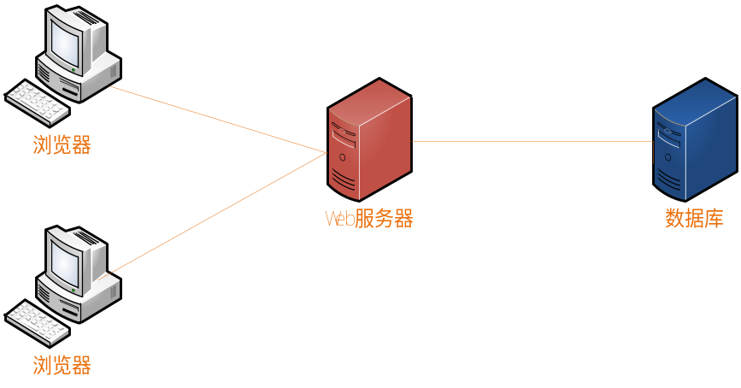
Web应用的特点
核心数据存放在数据库中
  用户，订单，交易...
  数据库是和编程语言无关的，通过sql交互
  Java,PHP,ruby,Python ,C#等语言写的程序需要访问数据库，执行业务逻辑， 展示结果给用户

Slide 3
Web应用的特点
数据库的局限
  数据库连接是非常“昂贵”的资源 ->连接池
  连接池的连接数是有限的， 如果用户过多，势必要等待
  写数据的时候要加锁， 读数据需要等待
每次用户请求都访问数据库，在多用户，大并发时是不行的

Slide 4
解决问题的思路
分而治之
"计算机行业的所有问题，都可以通过增加一个抽象层来解决"
  在应用程序和数据库之间增加一个层：缓存层
  缓存的数据放在内存中

Slide 5
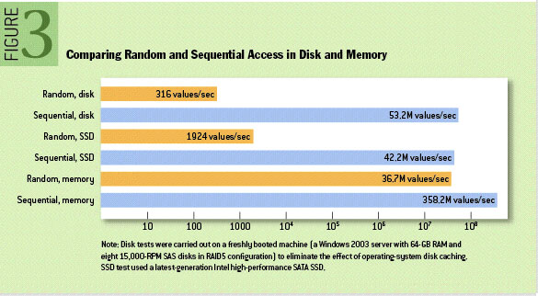
内存的优势
一个字，快！
  内存的速度是硬盘的10万倍
  1秒钟 vs 27小时

Slide 6
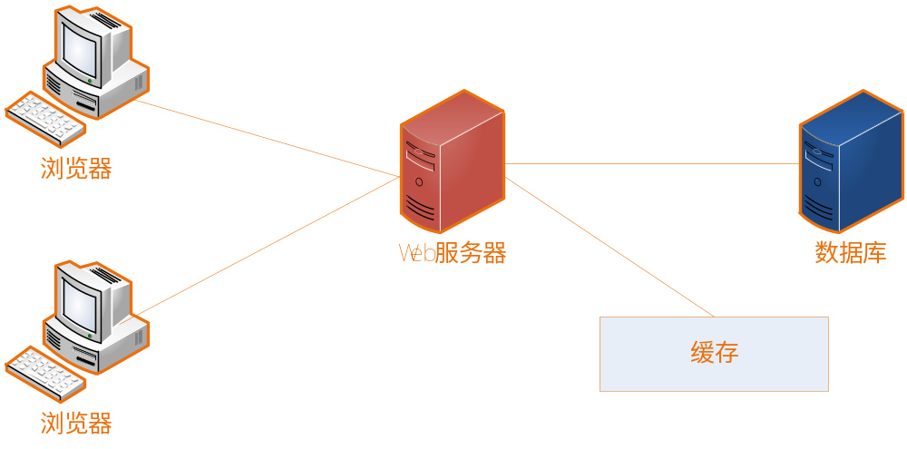
使用缓存后的Web架构
  第一次访问， 从数据库读取数据， 并且放到缓存中
  后续访问， 直接从缓存中读取
  数据发生变化，既要更新数据库， 也要更新缓存

Slide 7
假如你是架构师
缓存里放什么格式的数据？
应用程序如何访问缓存？
缓存空间被应用程序用完了怎么办？
要不要分布式存储， 怎么实现？

Slide 8
缓存里放什么格式的数据？
Java 对象？
  序列化，反序列化
  别的语言无法使用
XML? JSON？
字符串？！ （key,value)

Slide 9
应用程序如何访问缓存(1)？
编程语言无关
    Ruby , Perl , PHP, Python,Java,C/C++, C# ...
客户端/服务器模型
  服务器监听请求
  客户端发出请求，获得响应

Slide 10
应用程序如何访问缓存(2)？
服务器端
  cacheserver -d -m 2048 -l localhost -p 1151
客户端
  为各种语言都开发一个客户端， 通过socket通信 ：
好处： 客户端和服务器可以完全分离

Slide 11
应用程序如何访问缓存(3)？
协议
  set foo bar
  get foo
  delete foo
  CacheClient client= new CacheClient("localhost","1151");
  client.set("foo","bar);
  String result = client.get("foo");
  client.delete("foo");

Slide 12
缓存空间被用完了怎么办？
缓存服务器端在启动的时候，会设置大小
LRU(Least Recently Used) 算法
  清除最近最少使用的缓存数据

Slide 13
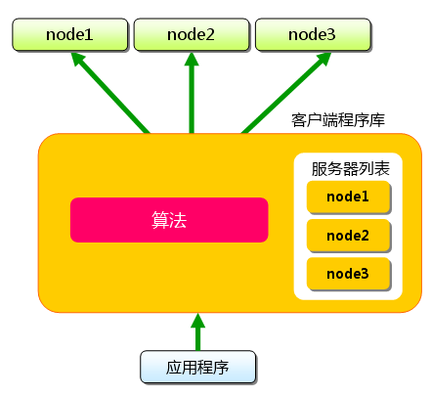
实现分布式存储(1)
假设一个缓存服务器的内存满足不了系统的要求， 能不能支持多台缓存服务器？
如果是多台服务器， 用什么算法把数据相对“平均”的存储？

Slide 14
实现分布式存储(2)
余数算法
  对于用户要存储的(key,value), 计算key 的整数哈希值，然后对服务器的数目求余， 这样来确定存储服务器

Slide 15
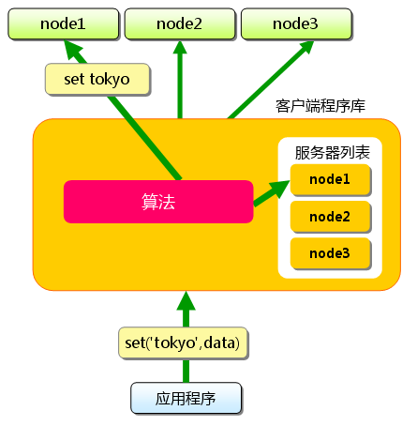
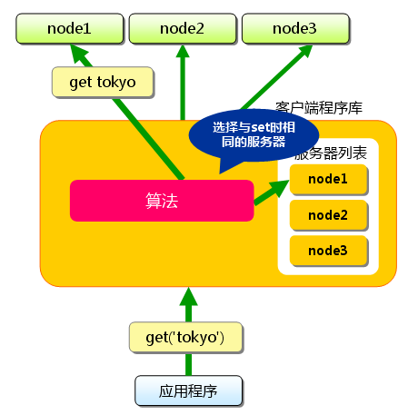
实现分布式存储(2)

Slide 16
实现分布式存储(3)
对服务器数目求余， 不支持动态的增删服务器
  增加/删除服务器时， 余数变化巨大，这样就导致找不到存储数据的服务器
  缓存中找不到->从数据库取 ： 相当于重组缓存

Slide 17
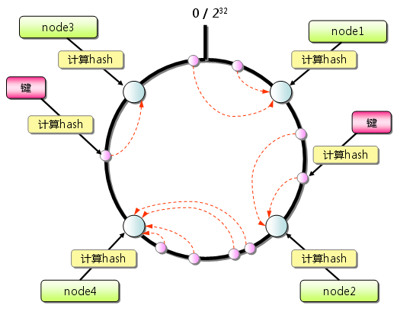
实现分布式存储(4)
1.求出服务器（节点）的哈希值， 并将其配置到0～232）的圆上。
2.然后用同样的方法求出存储数据的键的哈希值，并映射到圆上。
3.从数据映射到的位置开始顺时针查找，将数据保存到找到的第一个服务器上。

Slide 18
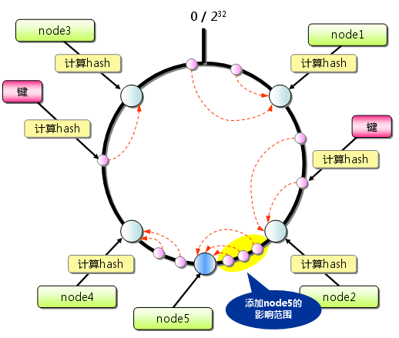
实现分布式存储(5)
1.增加了一个新服务器：Node5
2.大部分都不受影响！

Slide 19

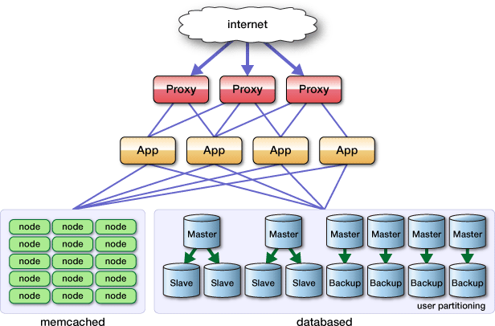
Memcached !

Slide 20

广告：码农翻身
  微信公共号：coderising （定期文章）
  QQ群： 135769418 (项目实战， 定期授课)

